Slide 1
MARIONETTE GAMBARUTTI MOSTRA DELLE MARIONETTE E TEATRINO PER MARIONETTE TEATRO ODEON – LATISANA novembre 2013

Slide 2
A TEATRO, dentro la mostra, circondati dalle marionette ascoltiamo la storia delle marionette e dei marionettisti

Slide 3
FACANAPA , marionetta friulana creata da Riccardini
GIANDUIA, marionetta piemontese nata all’inizio del 1800, è un personaggio del popolo, spiritoso e furbo.

Slide 4
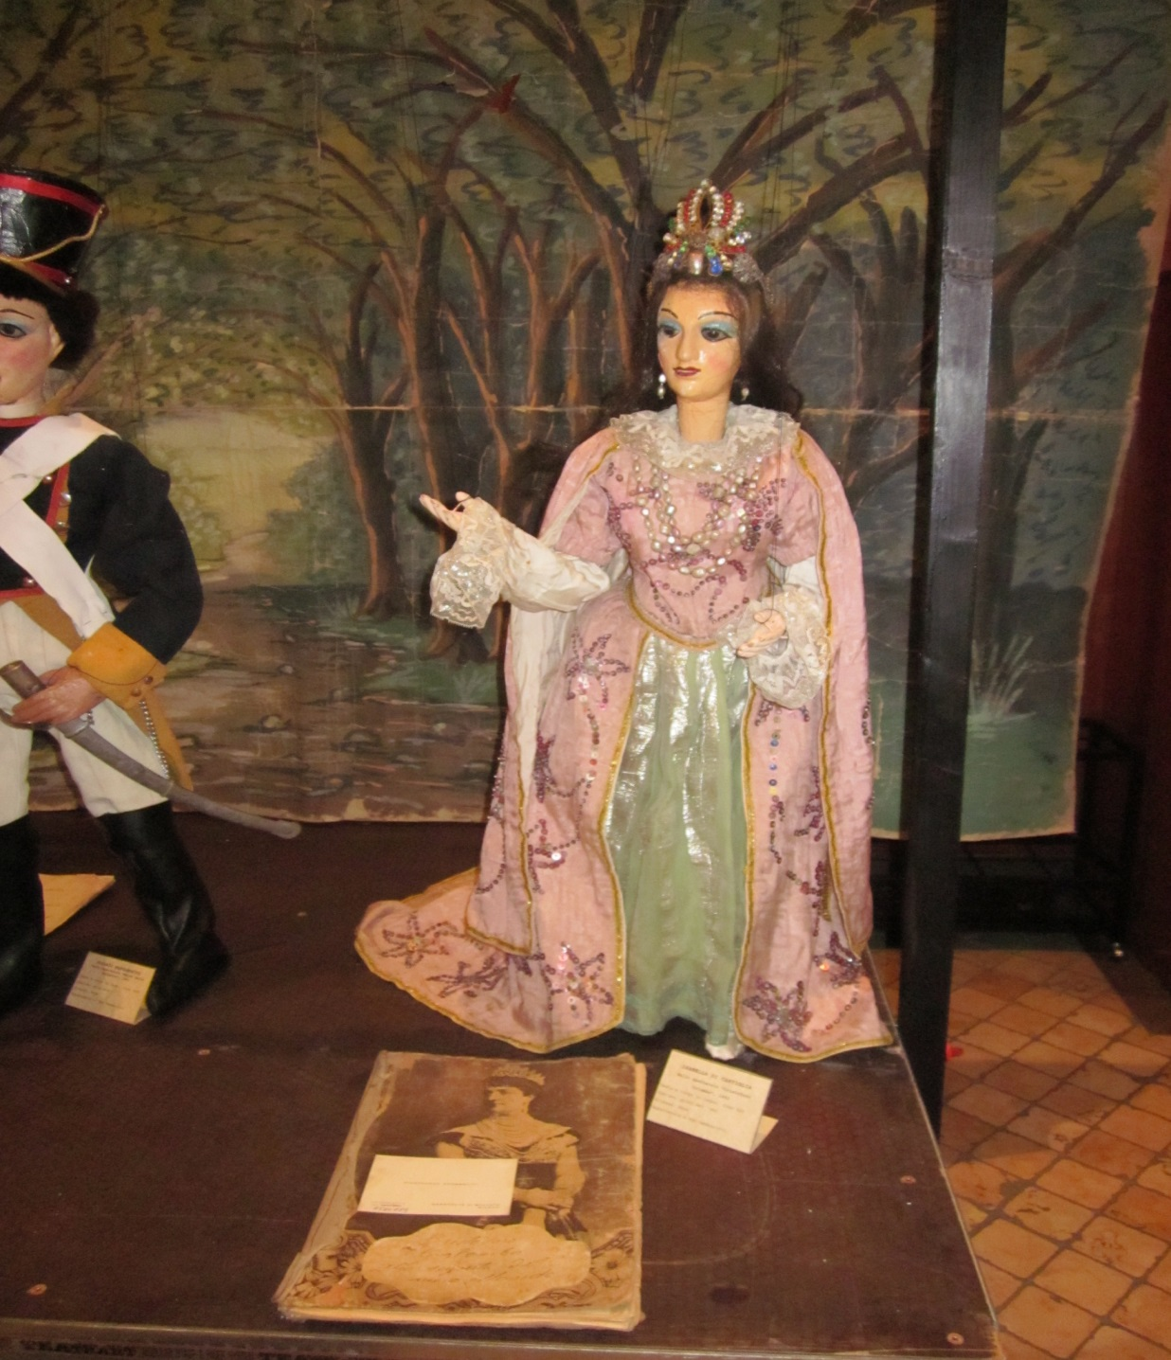
La regina Isabella di Castiglia, spettacolo CRISTOFORO COLOMBO

Slide 5
BILANCINO VERTICALE in legno e fettucce in pelle
Particolare di scenario con bosco

Slide 6
Bilancino e gancio, fili avvolti e fettucce

Slide 7
Bilancino e gancio, otto fili tesi fissati alle fettucce

Slide 8
SPADA in mano alla marionetta e legata con i fili per essere usata dal personaggio – marionetta durante un combattimento o un duello

Slide 9
Diadema e trucco della regina di Spagna

Slide 10
Il filo legato al dito della mano per muovere il braccio e la mano in tutti i movimenti possibili

Slide 11
«vite appese ai fili» . Tante storie che assomigliano ad un’avventura che ci accompagna in questo viaggio nella storia tra realtà, fantasie e verità.

Slide 12
BAMBINI! E grandi… entriamo nel mondo delle marionette che nell’antichità raccontavano i fatti di cronaca del paese e delle persone… a tutti.

Slide 13
MANGIAFUOCO! E Pinocchio dov’è ?

Slide 14
ECCOMI! Sono tornato, ho trovato il quaderno della mia storia. Sapevate che io sono nato marionetta e non burattino? La mia storia è quella della marionetta!!

Slide 15
C’è anche papà Geppetto, il gatto e….
Che ci fa qui la matrigna? Ha sbagliato storia !!!

Slide 16
Sono la matrigna, sono un personaggio cattivo, ma mi piacciono le storie e mi piacerebbe stare in tutte le storie !!!

Slide 17
Principesse e principi, conti e baroni. C’è anche un musicista, sarà un violinista?

Slide 18
SIGNOR CAVALIERE, che splendido vestito , una collana gioiello con il medaglione d’oro sul fianco… una spada o un pugnale ?

Slide 19
E VOI ? Da quale storia siete scappati? Chi siete così ben vestiti, eleganti e giovani ?

Slide 20
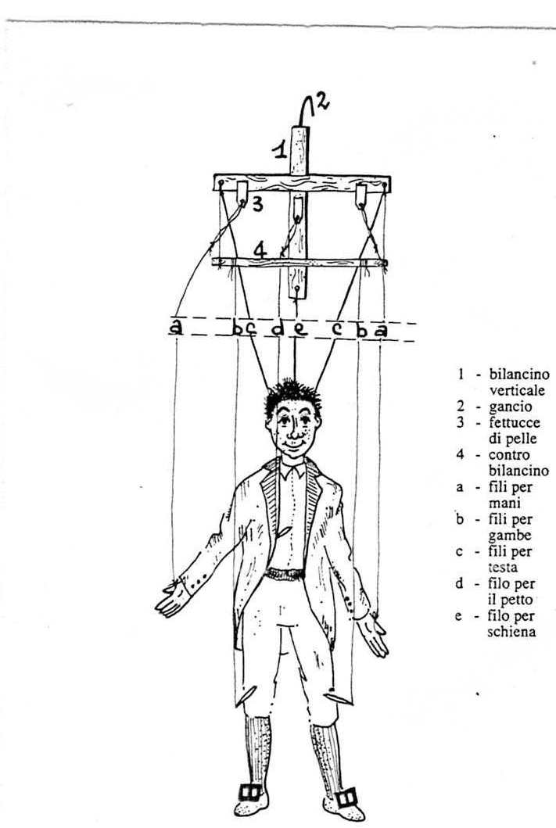
Io sono la marionetta: posso essere tutti i personaggi di ogni storia. Come ? Cambiami il costume .

Slide 21
Modello in miniatura di teatrino per marionette

Slide 22
IL PONTE su cui si posizionano i marionettisti ognuno con la sua marionetta;
Le SCALETTE per salire sul ponte;
ASSI DI TRAVERSO per far passare e far scendere le MARIONETTE;

Slide 23
PARTICOLARE DEL PONTE CON BALAUSTRA DI APPOGGIO E PROTEZIONE PER IL MARIONETTISTA

Slide 24
LO SPAZIO DI MOVIMENTO IN ALTEZZA DEL MARIONETTISTA CHE SI MUOVE SOLO SUL PONTE E SEMPRE
IN PIEDI , INVISIBILE AGLI SPETTATORI.

Slide 25
TOTALE TRIDIMENSIONALE DEL TEATRINO

Slide 26
Foto e ottimizzazione power point
insegnante Agnese Colle
Classe terza B – novembre 2013

